Slide 1





ĐANG TIẾN VÀO MÊ CUNG…

Slide 2




ĐANG TIẾN VÀO
MÊ CUNG…

Slide 3


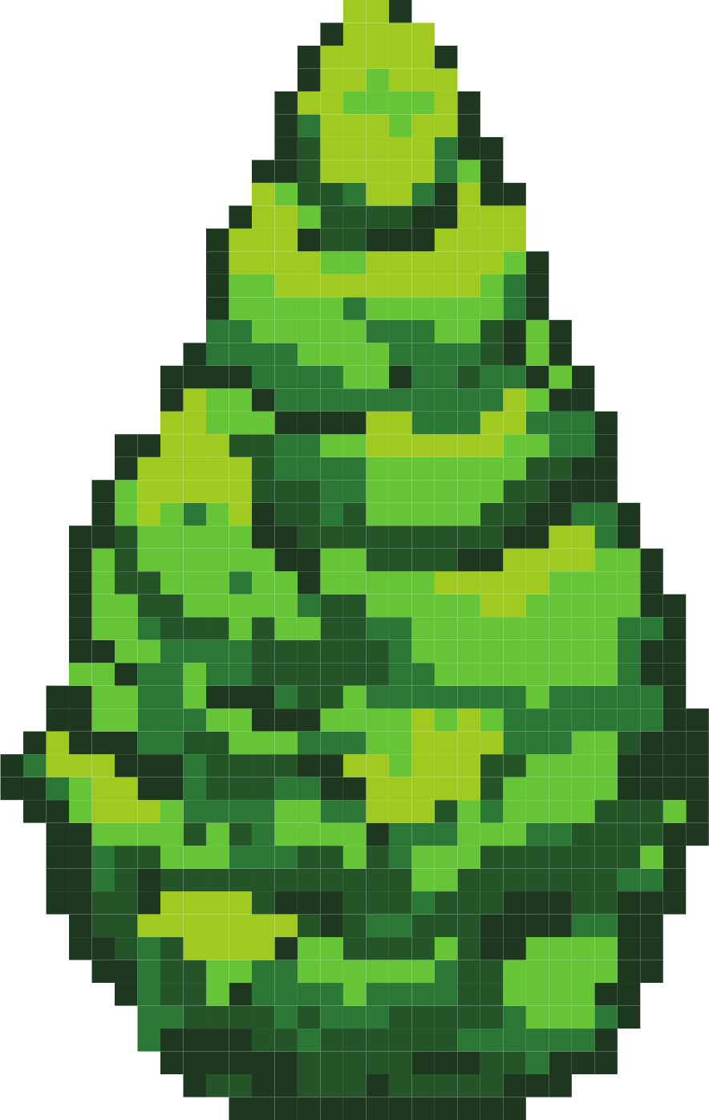


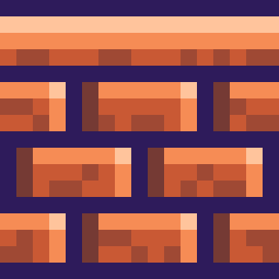
ĐANG TIẾN VÀO
MÊ CUNG…

Slide 4
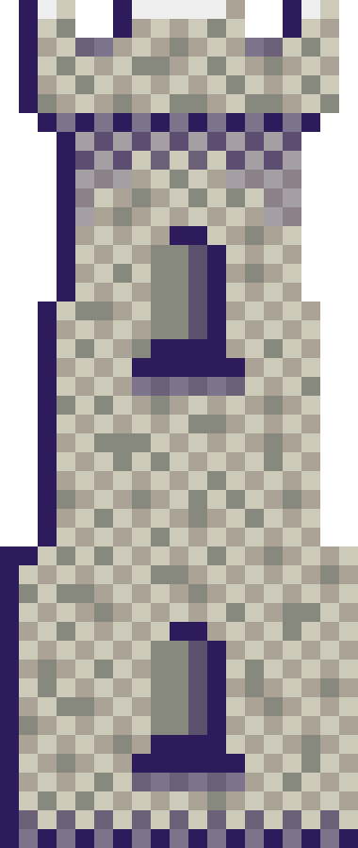
ĐANG TIẾN VÀO MÊ CUNG…

Slide 5
ĐANG TIẾN VÀO MÊ CUNG…

Slide 6

ĐANG TIẾN VÀO
MÊ CUNG…

Slide 7

ĐANG TIẾN VÀO
MÊ CUNG…

Slide 8


ĐANG TIẾN VÀO
MÊ CUNG…

Slide 9



ĐANG TIẾN VÀO
MÊ CUNG…

Slide 10
ĐANG TIẾN VÀO MÊ CUNG…

Slide 11

ĐANG TIẾN VÀO MÊ CUNG…

